Slide 1
Arbitrajul comercial și procedura în fața instanței arbitrale
Brăila
21.03.2024
Curtea de Arbitraj Comercial Internaţional

Slide 2
Curtea de Arbitraj Comercial Internaţional
Arbitrajul comercial realizat de Curtea
de Arbitraj Comercial Internaţional de pe lângă Camera de Comerţ şi Industrie
a României
Arbitrajul comercial reprezintă o formă de jurisdicţie alternativă la jurisdicţia instanţelor judecătoreşti şi aşa cum prevede art. 542 din Codul de procedură civilă ,,persoanele care au capacitate deplină de exerciţiu pot conveni să soluţioneze pe calea arbitrajului litigiile dintre ele, în afară de acelea care privesc starea civilă, capacitatea persoanelor, dezbaterea succesorală, relaţiile de familie, precum şi drepturile asupra cărora nu pot să dispună’’. De asemenea, atât statul, cât şi autorităţile publice şi persoanele juridice de drept public care au în obiectul lor de activitate şi activităţi economice pot încheia convenţii arbitrale dacă legea le permite.

Slide 3
Curtea de Arbitraj Comercial Internaţional
2
Arbitrajul comercial realizat de Curtea
de Arbitraj Comercial Internaţional de pe lângă Camera de Comerţ şi Industrie
a României
Clauza de arbitraj recomandată de Curtea de Arbitraj Comercial Internaţional de pe lângă Camera de Comerţ şi Industrie a României pentru a fi inclusă în contractele comerciale:
„Orice litigiu decurgând din sau în legătură cu acest contract, inclusiv referitor la încheierea, executarea ori desfiinţarea lui, se va soluţiona prin arbitrajul Curţii de Arbitraj Comercial Internaţional de pe lângă Camera de Comerţ şi Industrie a României în conformitate cu Regulile de procedură arbitrală ale Curţii de Arbitraj Comercial Internaţional, în vigoare, publicate în Monitorul Oficial al României, Partea I."

Slide 4
Curtea de Arbitraj Comercial Internaţional
3
3
Arbitrajul comercial realizat de Curtea
de Arbitraj Comercial Internaţional de pe lângă Camera de Comerţ şi Industrie a României
Poate fi arbitru orice persoană, cetăţean român sau străin, care are capacitatea deplină de exerciţiu al drepturilor sale, se bucură de o reputaţie neştirbită şi are o înaltă calificare şi experienţă profesională în domeniul dreptului privat, relaţiilor economice interne şi internaţionale şi arbitrajului comercial. De asemenea, orice avocat sau consilier juridic, independent de vechimea în profesie, poate pleda în arbitraj, părţile putându-se reprezenta chiar şi singure.
Să fii arbitru, nu este o profesie în sine, ci o activitate prestata ocazional. Aceasta deoarece părţile aleg arbitrii potriviţi în fiecare caz în parte. Acest lucru face ca activitatea de arbitraj să nu aibă un caracter economic şi să nu fie considerată ca activitate care urmăreşte obţinerea de profit aşa cum prevede art. 616 din Codul de procedură civilă.

Slide 5
Curtea de Arbitraj Comercial Internaţional
4
4
4
Arbitrajul comercial realizat de Curtea
de Arbitraj Comercial Internaţional de pe lângă Camera de Comerţ şi Industrie a României
Ce este Curtea de Arbitraj Comercial Internaţional de pe lângă Camera de Comerţ şi Industrie a României?
Înfiinţată în anul 1953 şi cu o tradiţie de peste 70 de ani, Curtea de Arbitraj Comercial Internaţional de pe lângă Camera de Comerţ şi Industrie a României este o instituţie abilitată prin lege să soluţioneze litigii comerciale interne sau internaţionale.

Slide 6
Curtea de Arbitraj Comercial Internaţional
5
Arbitrajul comercial realizat de Curtea
de Arbitraj Comercial Internaţional de pe lângă Camera de Comerţ şi Industrie a României
Principalele elemente de consolidare a credibilităţii acestei instituţii sunt date de:
a) calitatea hotărârilor arbitrale, fapt dovedit de o rata extrem de mică de desfiinţare a lor de către instanţele judecătoreşti;
b) buna reputaţie profesională a arbitrilor care au pronunţat hotărâri în cadrul Curţii de Arbitraj (atât arbitrii români, cât şi arbitrii străini);
c) stabilitatea instituţională a Curţii de Arbitraj pentru că în domeniul arbitrajului comercial părţile au nevoie să ştie că dacă înscriu o clauză arbitrală în contract, peste câţiva ani când vor apela la serviciile Curţii, aceasta este funcţională, şi nu doar la momentul soluţionării litigiului, ci şi la momentul punerii în executare a sentinţei arbitrale.

Slide 7
Curtea de Arbitraj Comercial Internaţional
6
6
6
6
Arbitrajul comercial realizat de Curtea
de Arbitraj Comercial Internaţional de pe lângă Camera de Comerţ şi Industrie a României
Potrivit Regulamentului privind organizarea şi funcţionarea Curţii, aceasta oferă următoarele servicii: arbitraj, consultanţă procedurală, cooperare internaţională, studii şi cercetare în domeniul arbitrajului şi cooperare internă în cadrul sistemului arbitral cameral român.
În cazul arbitrajului pentru soluţionarea litigiilor internaţionale şi interne, competenţa este stabilită în baza înţelegerii convenite de comercianţi în contracte sau acte adiţionale; consultanţa procedurală este asigurată gratuit de personalul de specialitate al Curţii de Arbitraj la sediul Curţii, iar cooperarea internaţională se realizează prin participarea la/şi organizarea de conferinţe, reuniuni, forumuri şi seminarii internaţionale cu instituţii şi organizaţii similare de arbitraj din alte ţări, în vederea stabilirii sau dezvoltării unor relaţii de conlucrare.

Slide 8
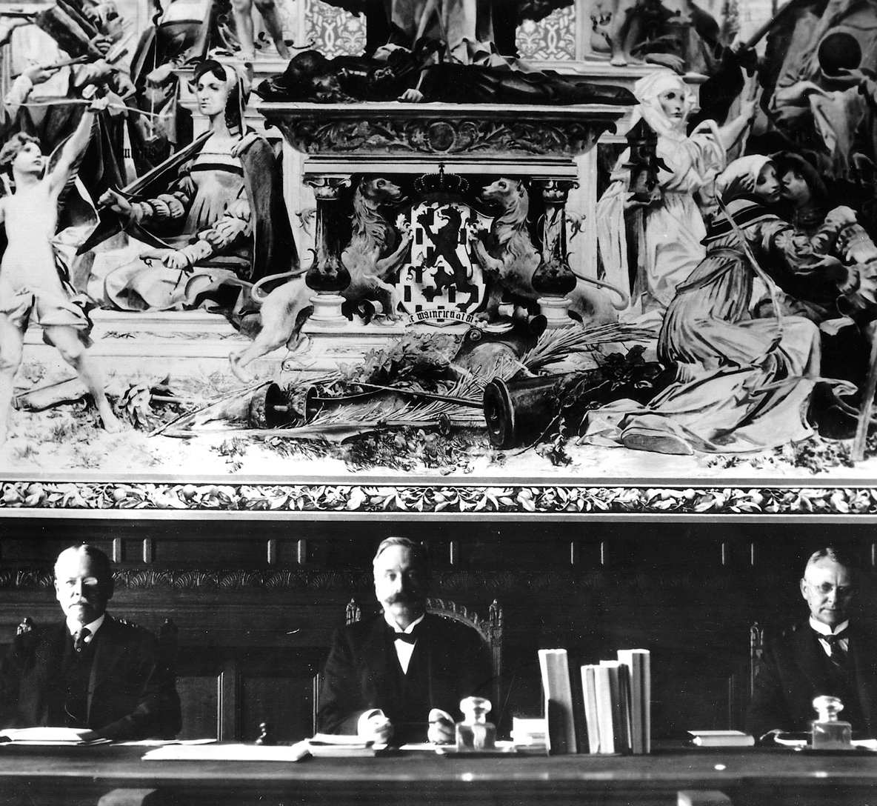
Curtea de Arbitraj Comercial Internaţional
7
7
7
7
7
Arbitrajul comercial realizat de Curtea
de Arbitraj Comercial Internaţional de pe lângă Camera de Comerţ şi Industrie a României
Părţile pot apela la serviciile Curţii de Arbitraj dacă au inclus o clauză contractuală în baza căreia să îi confere Curţii competenţa de soluţionare a litigilor dintre ele.
Hotărârea arbitrală are aceeaşi forţă juridică şi valoare ca și o hotărâre judecătorească emisă de instanţele judecătoreşti statale.
Activitatea Curţii de Arbitraj reprezintă, practic, o alternativă privată la justiţia statală, cu o competenţă ce acoperă toate litigiile comerciale interne şi internaţionale.

Slide 9
Curtea de Arbitraj Comercial Internaţional
8
8
8
8
Arbitrajul comercial realizat de Curtea
de Arbitraj Comercial Internaţional de pe lângă Camera de Comerţ şi Industrie a României
Arbitrajul comercial oferă o serie de avantaje faţă de justiţia statală, avantaje care ţin de:
posibilitatea părţilor de a-şi desemna arbitrii care să soluţioneze litigiul;
celeritate în rezolvarea litigiilor (media fiind între 3 şi 6 luni);
specializarea sau uneori ultra specializarea arbitrilor în domeniul pentru care se solicită soluţionarea litigiului;
disponibilitate mult mai mare de timp din partea arbitrilor în analiza şi soluţionarea dosarelor arbitrale, faţă de judecătorii de la instanţele statale care sunt mult prea încărcaţi de numărul mare de dosare pe care trebuie să le soluţioneze;
confidenţialitatea dezbaterilor şi a datelor furnizate de părţi pe parcursul soluţionării dosarului arbitral;
flexibilitate în procedura arbitrală prin posibilitatea pe care o oferă părţilor de a interveni în această procedură (stabilirea termenelor de judecată, stabilirea unei proceduri rapide de soluţionare a litigiului, posibilitatea de eşalonare a plăţii taxelor arbitrale, etc);
costuri mai mici în comparaţie cu taxele judiciare percepute de instanţele statale, mai ales în privinţa dosarelor cu valori mari şi foarte mari.

Slide 10
Curtea de Arbitraj Comercial Internaţional
9
9
9
9
9
Arbitrajul comercial realizat de Curtea
de Arbitraj Comercial Internaţional de pe lângă Camera de Comerţ şi Industrie a României
Fiecare parte îşi poate desemna un arbitru, iar cei doi arbitri desemnaţi de către părţi desemnează la rândul lor un supra arbitru. Există o competenţă specializată a arbitrilor, arbitrii Curţii de Arbitraj fiind specialişti cu înaltă calificare în domeniul dreptului şi relaţiilor comerciale internaţionale.
Există de asemenea, o confidenţialitate a şedinţelor de judecată acestea nefiind publice, nicio persoană, în afară de părţi, neavând acces la informaţiile privind activitatea de soluţionare a litigiilor, ceea ce conferă un avantaj major faţă de justiţia de la instanţele judecătoreşti statale, deoarece oamenii de afaceri, în general, nu doresc să se cunoască public anumite informaţii comerciale din interiorul societăţii lor care ar putea fi utilizate ulterior de către competitori.

Slide 11
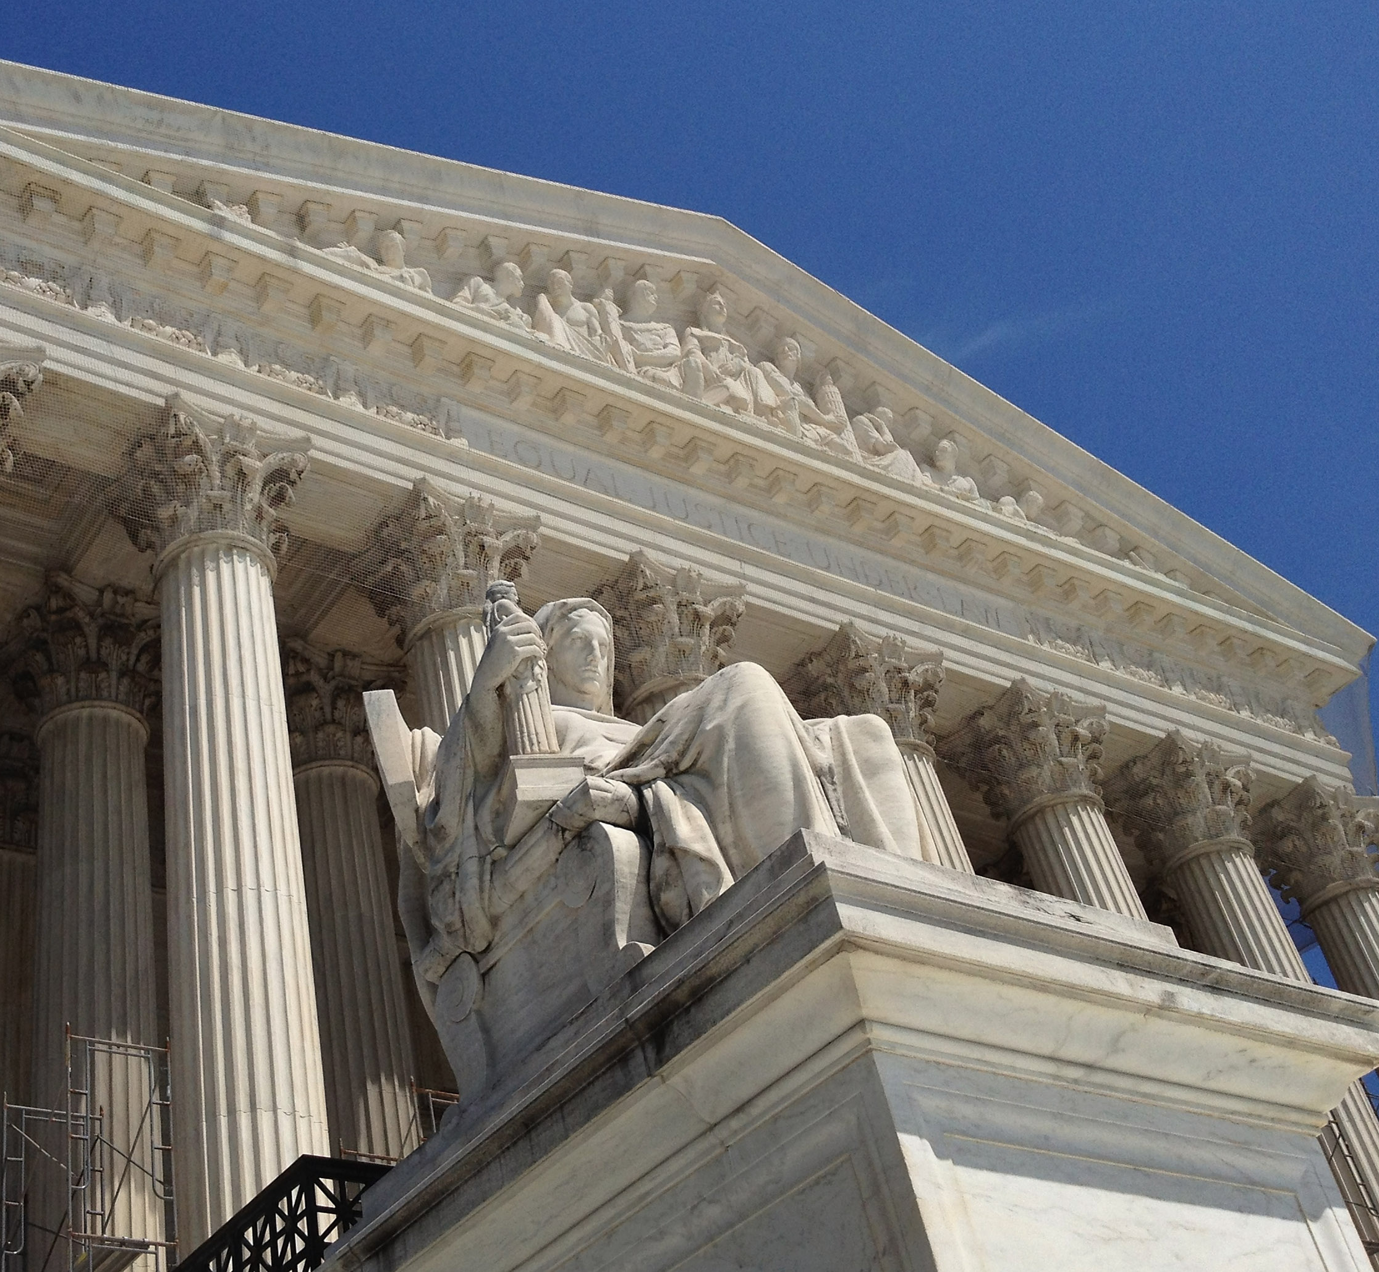
Curtea de Arbitraj Comercial Internaţional
10
Arbitrajul comercial realizat de Curtea
de Arbitraj Comercial Internaţional de pe lângă Camera de Comerţ şi Industrie a României
Celeritatea procedurilor arbitrale este un alt avantaj, procedura arbitrală desfăşurându-se, de regulă, pe parcursul a cel mult 12 luni, în arbitrajul internaţional şi 6 luni în cel intern. Nu in ultimul rând reiterez faptul că hotărârile arbitrale au aceeaşi valoare ca şi hotărârile pronunţate de instanţele de judecată statale, ele fiind definitive şi obligatorii pentru părţi şi bucurându-se de o largă recunoaştere internaţională deoarece România, alături de alte peste 100 de state, a ratificat Convenţia Naţiunilor Unite încheiată la New York, în 1958 cu privire la recunoaşterea şi executarea sentinţelor arbitrale străine.

Slide 12
Curtea de Arbitraj Comercial Internaţional
11
Arbitrajul comercial realizat de Curtea
de Arbitraj Comercial Internaţional de pe lângă Camera de Comerţ şi Industrie a României
În comparaţie cu alte instituţii de arbitraj comercial române Curtea de Arbitraj are o serie de avantaje date de:
reputaţia instituţională verificată în timp, fiind cea mai veche şi stabilă instituţie arbitrală;
calitatea arbitrilor;
calitatea hotărârilor arbitrale;
cooperarea cu instituţii arbitrale internaţionale;
posibilitatea Curţii de a oferi şi servicii de arbitraj comercial internaţional, nu doar intern.

Slide 13
Curtea de Arbitraj Comercial Internaţional
12
Arbitrajul comercial realizat de Curtea
de Arbitraj Comercial Internaţional de pe lângă Camera de Comerţ şi Industrie a României
În relaţie cu alte instituţii arbitrale străine, Curtea de Arbitraj:
are o reputaţie consolidată în timp de instituţie arbitrală legată de dreptul român şi teritoriul României, celelalte instituţii arbitrale pronunţând hotărâri arbitrale cu aplicarea dreptului român sau pe teritoriul României numai sporadic;
are o jurisprudenţă bogată în arbitraj cu aplicarea dreptului român;
are o bază materială pe teritoriul României, eficientă pentru desfăşurarea procedurilor arbitrale.

Slide 14
Tendințe globale în arbitraj
13
Simplificarea regulilor arbitrale
Proceduri simplificate, de urgenta, de suport & de asistenta;
Proceduri complexe, maxim o etapă scrisa şi una orală, maxim doua serii de depuneri documente;
Procedura scrisa exclusiva;
Celeritate
Scurtarea termenelor;
Arbitru de urgenţă;
Sancţionarea arbitrilor pentru nerespectarea termenelor de redactare a hotărârilor
Reducerea costurilor
Grile separate pentru proceduri simplificate, cu costuri semnificativ reduse;
Diversitate
Liste de arbitri deschise;
Încurajarea numirii femeilor în poziţia de arbitru;
Transparenţă
Publicarea compunerii tribunalelor arbitrale;
Comunicarea motivării deciziilor curţii (obligatoriu in chestiunile legate de administrarea arbitrajului).

Slide 15
Obiectivele Curții
14
Lista de arbitri
Admiteri anuale;
Eliminarea barierelor formale;
Diversitatea expertizelor: mediul academic, practicieni în drept, sistemul judiciar, organe administrative.
Reguli de procedură arbitrală în acord cu cele internaționale
Simplificare, eliminarea aspectelor judiciare, transparență.
Arbitraj specializat
Sectiuni (de ex. pentru proceduri în engleză, franceză, germană);
O nouă abordare față de experți
Autonomia părților – desemnări în afara listei Curții;
Desemnarea transparentă a unui expert de către tribunal.

Slide 16
Obiectivele Curții
15
Principalul obiectiv a constat în simplificarea Regulilor de arbitraj (ex. eliminarea „arbitrului supleant”);
Măsuri pentru de-judicializare – îndepărtarea de formalismul instanţelor naţionale;
Sporirea eficienţei – prin reglementarea conexării dosarelor arbitrale;
Delimitare clară a etapelor procesuale – etapa scrisă, orală, probe, administrarea cauzei;
Creşterea transparenţei;
Consolidarea imparţialităţii şi independenţei: prevederi clare pentru recuzarea arbitrilor; alinierea la cele mai bune practici din arbitraj; sancţiuni mai stricte pentru conflictul de interese;
Introducerea Arbitrului de urgenţă.

Slide 17
Regulile de procedură arbitrală ale Curții
16
Simplificare, eficientizare şi transparentizarea prin:
delimitarea clară a etapelor procedurale: conferinţa privind administrarea cauzei şi calendarul procedural provizoriu; faza scrisă împărţită în două etape;
arbitrul de urgenţă – măsuri provizorii şi asigurătorii înainte de iniţierea arbitrajului;
conexarea dosarelor arbitrale;
numărul de arbitri şi numirea acestora;
disjungerea procedurii (bifurcation).

Slide 18
Conexarea dosarelor arbitrale
17
Regulile de arbitraj 2014: nu conţineau nicio prevedere referitoare la conexare, fiind discutabil dacă se pot conexa mai multe dosare arbitrale prin aplicarea dispoziţiilor CPC în completarea Regulilor.
Actualele Reguli: reglementează în mod expres posibilitatea conexării mai multor dosare arbitrale.
Înainte de constituirea celui de-al doilea tribunal arbitral
Cererea de conexare cu un dosar arbitral deja existent se face prin cererea de arbitrare sau prin răspunsul la cererea de arbitrare;
Cererea de conexare va fi soluţionată de primul tribunal arbitral învestit.

Slide 19
Conexarea dosarelor arbitrale
18
toate părţile sunt de acord cu conexarea;
toate pretenţiile sunt formulate în temeiul aceleiaşi convenţii arbitrale;
atunci când sunt formulate pretenţii în baza mai multor convenţii arbitrale, încheiate între aceleaşi părţi, dacă: (a) clauzele arbitrale sunt compatibile şi (b) se poate deduce un acord scris al fiecăreia dintre părţile la arbitraj, conform căruia pretenţiile pot fi soluţionate în cadrul unui singur dosar arbitral.
După constituirea celui de-al doilea tribunal arbitral
În acest caz, conexarea se poate face doar cu acordul tuturor părţilor, din primul dosar la care se doreşte conexarea şi din dosarul nou.

Slide 20
Nr. de arbitri și numirea acestora
19
Regulile de arbitraj 2014
Dacă părţile nu au stabilit numărul arbitrilor, litigiul se judecă de trei arbitri;
Se recomandă părţilor ca la numirea arbitrului să numească şi un arbitru supleant.
Actualele Reguli
Se păstrează regula numărului de trei arbitri, atunci când părţile nu au convenit altfel, însă se introduce o excepţie în cauzele cu valoare de până la 10.000 Euro/50.000 lei, când tribunalul arbitral va fi constituit dintr-un singur arbitru;
Se elimină instituţia arbitrului supleant.

Slide 21
Judecata arbitrală
20
Disjungerea procedurii („bifurcation”)
dreptul tribunalului arbitral de a soluţiona dosarul în două faze, respectiv (i) stabilirea întrunirii condiţiilor răspunderii civile şi (ii) întinderea prejudiciului - practică obişnuită în arbitrajul internaţional cu efect de diminuare a costurilor şi eficientizare a procedurii.
Conferinţa privind administrarea cauzei şi calendarul procedural provizoriu
Regulile de arbitraj 2014 reglementau doar posibilitatea tribunalului arbitral de a stabili, cu acordul părţilor, un calendar procedural provizoriu în litigiile complexe (art. 50).
Actualele Reguli reglementează conferinţa privind administrarea cauzei, în cadrul careia se stabilesc următoarele etape ale procedurii şi sunt discutate alte aspecte administrative.

Slide 22
Judecata arbitrală
21
Conferinţa este considerată primul termen de arbitrare:
tribunalul arbitral îşi verifică propria competenţă;
părţile au obligaţia – sub sancţiunea decăderii – să informeze tribunalul arbitral dacă au obiecții; solicită să se judece în echitate; doresc să invoce excepții și apărări care fac inutilă administrarea de probe/cercetarea în fond a cauzei; au cereri de chemare în garanție sau de introducere în cauză a altor persoane;
marchează momentul până la care părţile îşi pot modifica sau suplimenta pretenţiile, apărările sau cererile, fără aprobarea tribunalului.
Pe parcursul conferinţei sau imediat după, tribunalul stabileşte calendarul procedural.

Slide 23
Judecata arbitrală
22
Etapa scrisă
Regulile de arbitraj 2014 - reglementau etapa scrisă a procedurii arbitrale similar celei din faţa instanţelor judecătoreşti; principalele acte scrise fiind: cererea de arbitrare, întâmpinarea, cererea reconvenţională, acestea reprezentând procedura preliminară (art. 27 – 35).
Actualele Reguli - prevăd că faza scrisă cuprinde, în principiu, două etape:
etapa depunerii cererii de arbitrare şi a răspunsului la cererea de arbitrare;
etapa depunerii memoriilor individuale (memoriul reclamantului privind detalierea pretenţiilor, memoriul pârâtului privind detalierea apărărilor, alte memorii suplimentare).
Etapa depunerii memoriilor individuale poate fi eliminată la cererea părţilor sau din oficiu, în raport de circumstanţele şi complexitatea cauzei.

Slide 24
Procedura arbitrului de urgență
23
Pentru dispunerea măsurilor provizorii sau asigurătorii înainte de iniţierea procedurii de arbitraj/înaintarea cauzei spre tribunalul arbitral, orice parte poate solicita numirea unui arbitru de urgenţă.
Numirea arbitrului de urgenţă - în termen de 48 de ore de la primirea cererii de Secretariatul Curţii, prin decizia Preşedintelui Curții.
Desfăşurarea procedurii de urgenţă
în 2 zile de la desemnare, arbitrul va stabili un calendar procedural provizoriu şi se va pronunţa cu privire la necesitatea depunerii unei cauţiuni;
arbitrul de urgenţă se pronunţă asupra măsurilor provizorii şi asigurătorii prin încheiere executorie, nu mai târziu de 10 zile de la data la care i s-a comunicat numirea.

Slide 25
Procedura arbitrului de urgență
24
Efectele încheierii pronunţate de arbitrul de urgenţă
încheierea este obligatorie pentru părţi;
poate fi modificată sau revocată de către arbitru la cererea motivată a unei părţi;
încheierea nu mai produce efecte dacă: arbitrul de urgenţă sau tribunalul arbitral decid astfel; tribunalul arbitral dă o sentinţă definitivă; arbitrajul nu începe în 30 de zile de la data emiterii hotărârii, etc.
Tribunalul arbitral poate modifica sau anula măsurile provizorii sau asigurătorii luate de arbitrul de urgenţă.

Slide 26
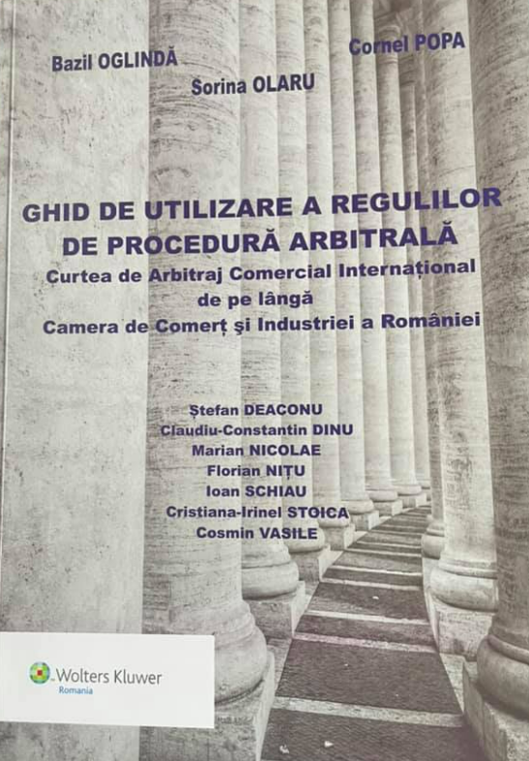
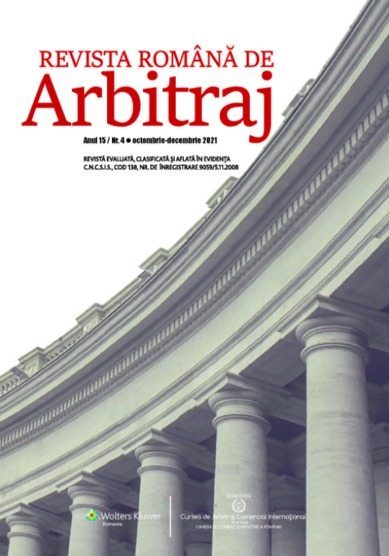
Promovarea arbitrajului comercial

Slide 27
Curtea de Arbitraj Comercial Internaţional
VĂ MULȚUMESC
Prof. univ. dr. Stefan DEACONU
Preşedintele Curţii de Arbitraj Comercial Internaţional de pe lângă Camera de Comerţ şi Industrie a României
Email: stefan.deaconu@ccir.ro

